Slide 1
В гостях у спорта

Slide 2
Танец с лентой тренируем - Знаки сложные рисуем.

Slide 3
Теннис очень я люблю, Форму белую ношу. Отбиваю я ракеткой, Мячик очень, очень метко.

Slide 4
Быстрее выше и сильнее Девиз у лыжников всегда. Нет в жизни ничего главнее, Чем лыжи, палки и снега.

Slide 5
Я на каток спешу с утра Зову своих друзей. Вот вот начнётся там игра Любимый наш хоккей!

Slide 6
В плавании немало стилей,
Как известно, может быть.
Надо, чтобы все решили,
Как дистанцию проплыть.

Slide 7
Я люблю играть в футбол, Забивать в ворота гол!

Slide 8
Мне судья назначил фол, Но люблю я БАСКЕТБОЛ! Честь команды защищаю, Мяч в корзину забиваю.

Slide 9
Я бегом наслаждаюсь, Бегу, бегу, бегу! Земли едва касаюсь, Как будто я лечу!

Slide 10
Что такое волейбол? Не похож он на футбол. Бегать далеко не надо, Только прыгай до упаду.

Slide 11
Я промчусь во весь опор: Эй, с дороги, братцы! Гонщик будущий – Егор Вышел покататься!

Slide 12
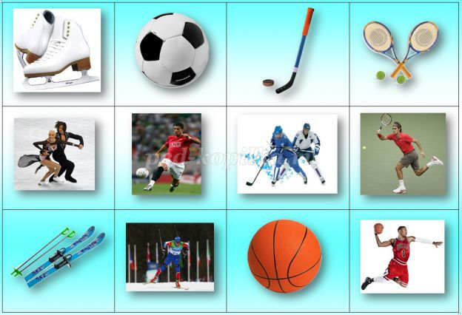
Кому что нужно?

Slide 13
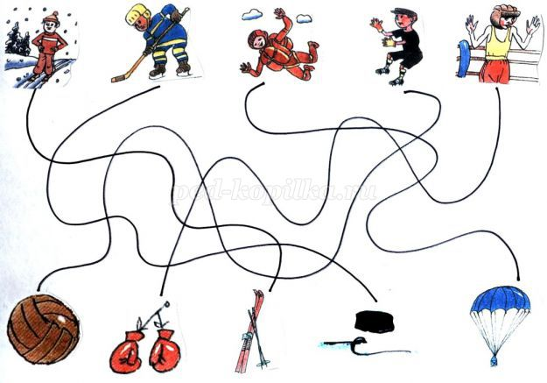
Найди правильно

